Slide 1
Complesso laringeo

Slide 4
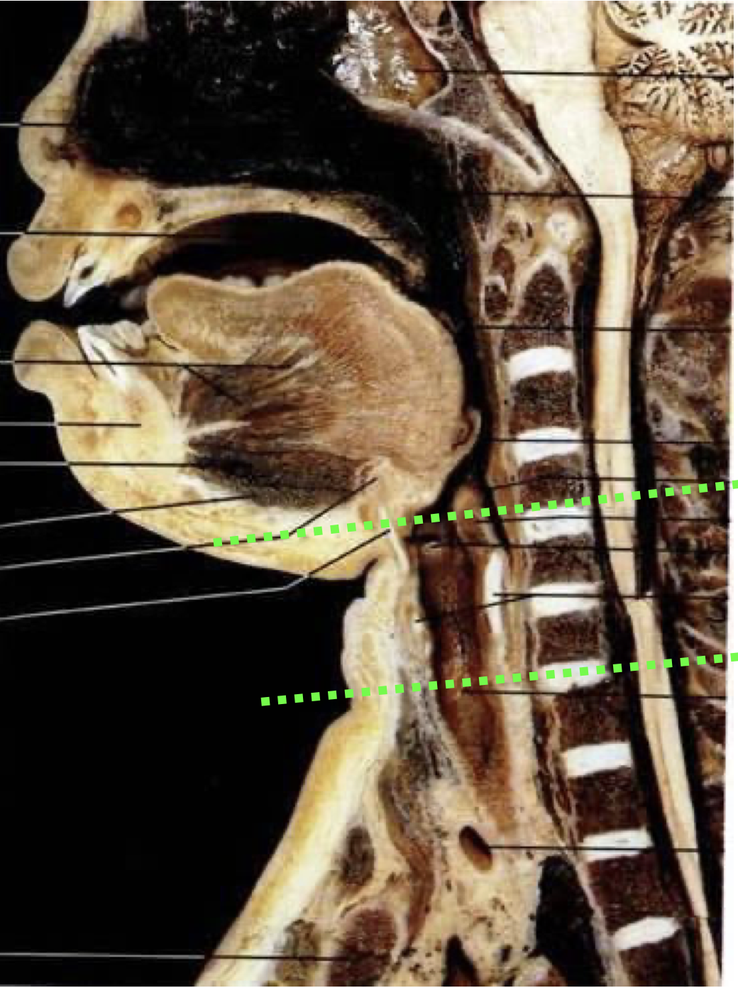
Ha forma di piramide triangolare con:
Base posterosuperiore corrispondente alla faringe e all’osso ioide
Apice inferiore corrispondente all’orifizio superiore della trachea.

Slide 5
LIMITI
SUP il margine superiore della cartilagine tiroidea corrisponde a C4
INF il margine inferiore della cartilagine cricoidea corrisponde a C6.
C4
C6

Slide 8
EPIGLOTTIDE
Cartilagine epiglottide, impari e mediana, è posta:
SUP alla cartilagine tiroide
POST all’osso ioide e forma lo scheletro di una piega rivestita di mucosa che separa la radice della lingua dalla cavità laringea.

Slide 9
EPIGLOTTIDE
STATO DI RIPOSO:(quando cioè il soggetto non parla né deglutisce) essa è diretta obliquamente dal basso all’alto e dall’avanti in dietro.
STRUTTURA:
LA FACCIA ANTERIORE è unita alla parte faringea della lingua dalle pliche glossoepiglottiche e, nella sua metà superiore, è libera e rivestita da una mucosa che fa seguito a quella della bocca, mentre nella sua metà inferiore è coperta dal tessuto adiposo

Slide 10
LA FACCIA POSTERIORE, rivolta verso la cavità della laringe, è rivestita dalla mucosa laringea;
essa presenta nella sua metà inferiore il tubercolo epiglottico che continua nel picciolo al quale prende attacco il legamento tiroepiglottico.

Slide 15
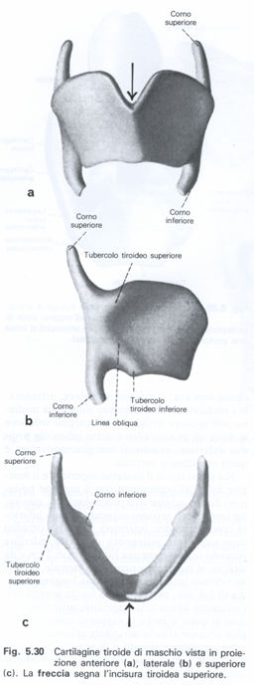
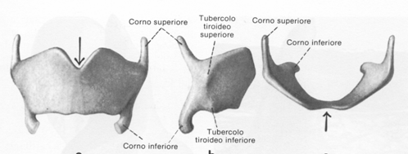
CARTILAGINE TIROIDE
Si trova nella PORZIONE ANTERIORE, SUPERIORE e LATERALE
IALINA
SCUDO costituito da 2 LAMINE QUADRANGOLARI
LINEA OBLIQUA (TUBERCOLI TIROIDEI SUP. ed INF) per MM. TIROIOIDEO, STERNOTIROIDEO e COSTRITTORE INFERIORE FARINGE
MARGINI
CORNO TIROIDEO SUPERIORE
CORNO TIROIDEO INFERIORE

Slide 16
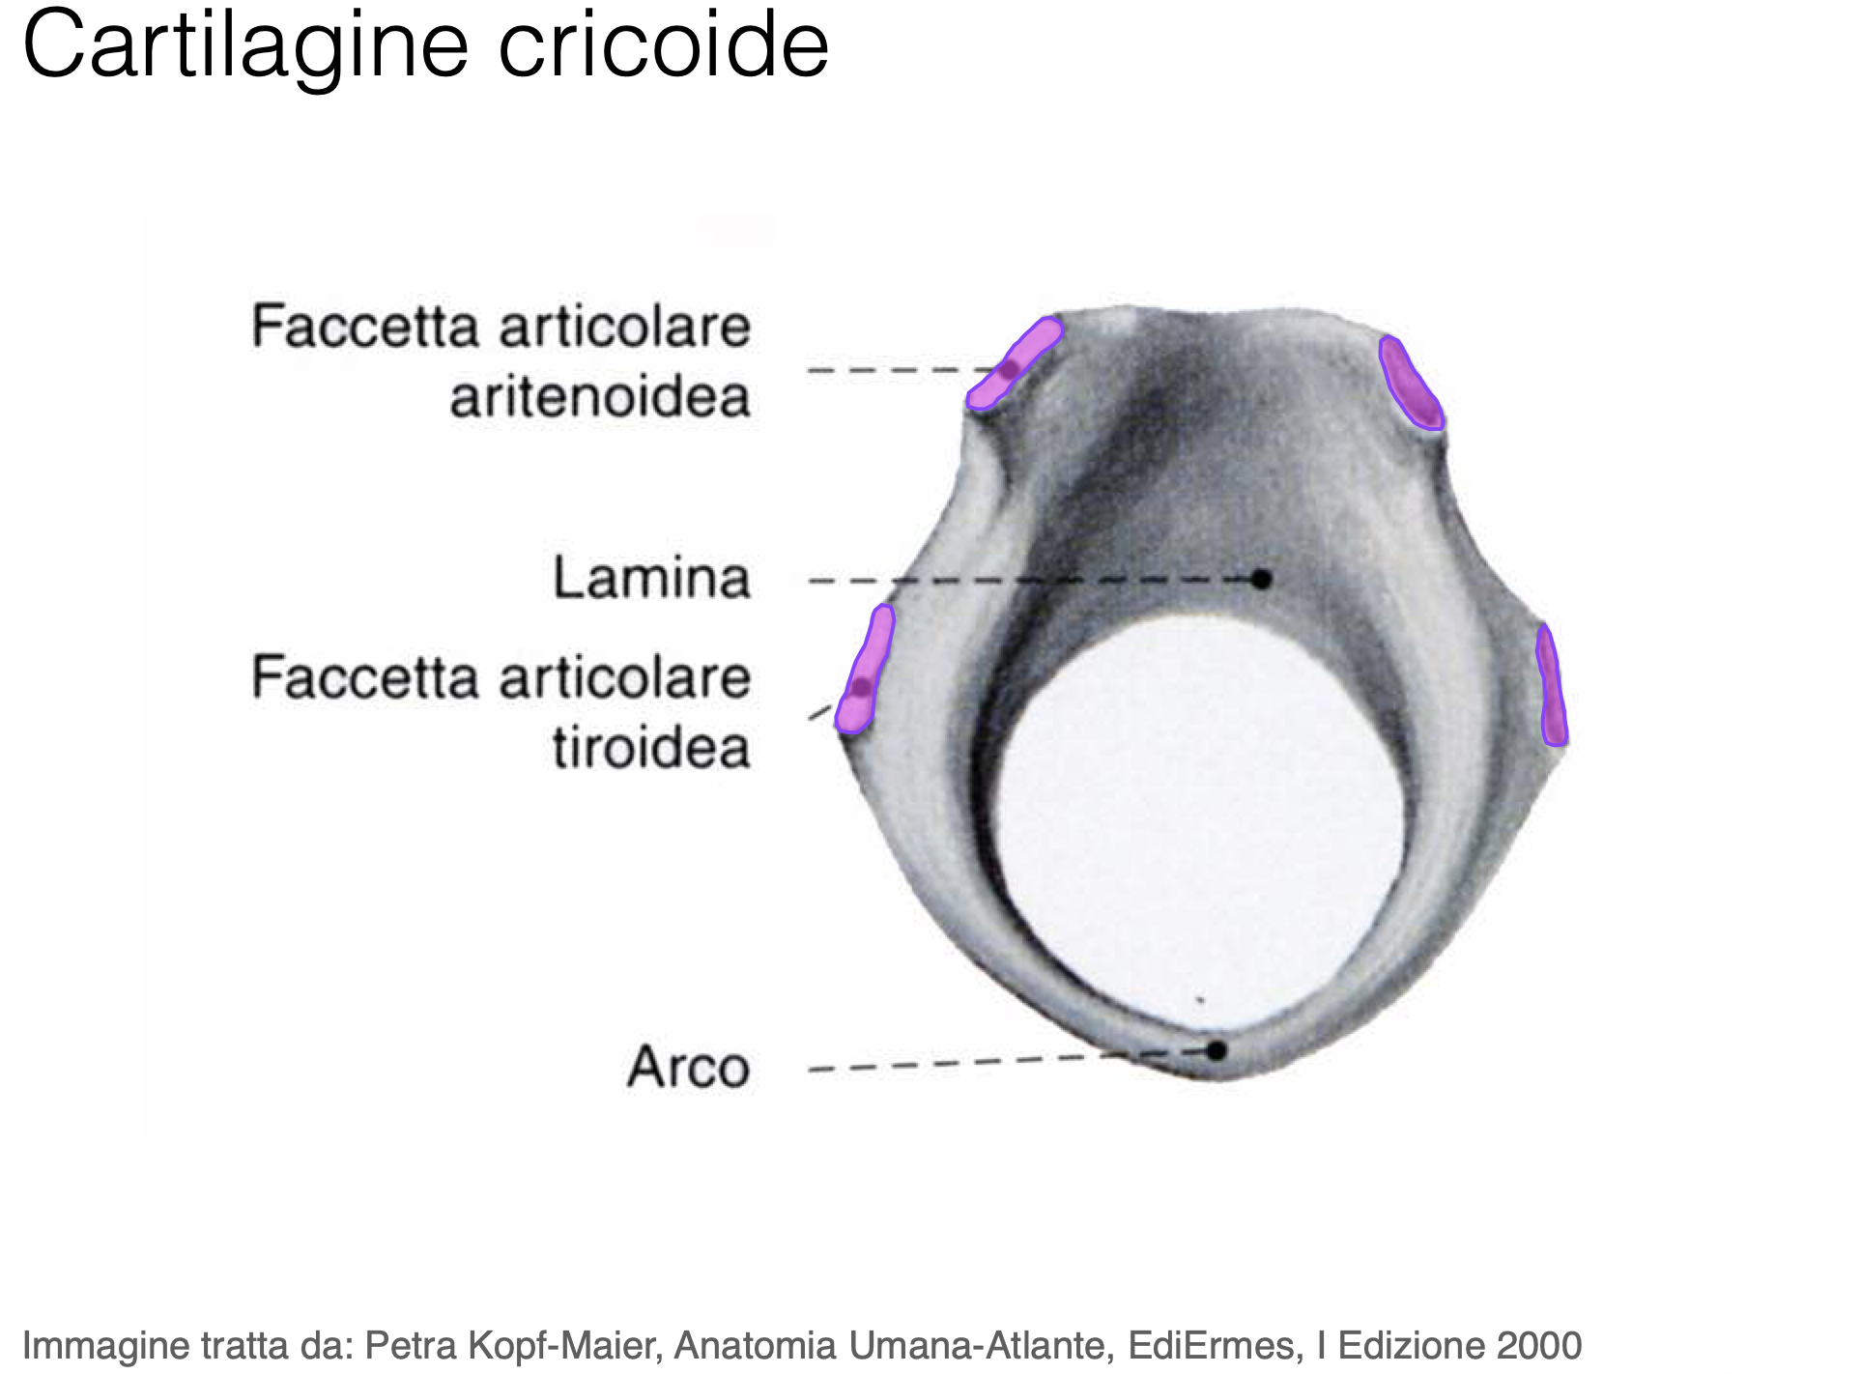

Slide 17
CARTILAGINE CRICOIDE
La cartilagine cricoide ha la forma di un anello e costituisce l'elemento scheletrico su cui si regge l'intera laringe:
Su di essa si articolano quasi tutte le altre cartilagini e si inseriscono molti dei legamenti e muscoli che permettono la fonazione.

Slide 18
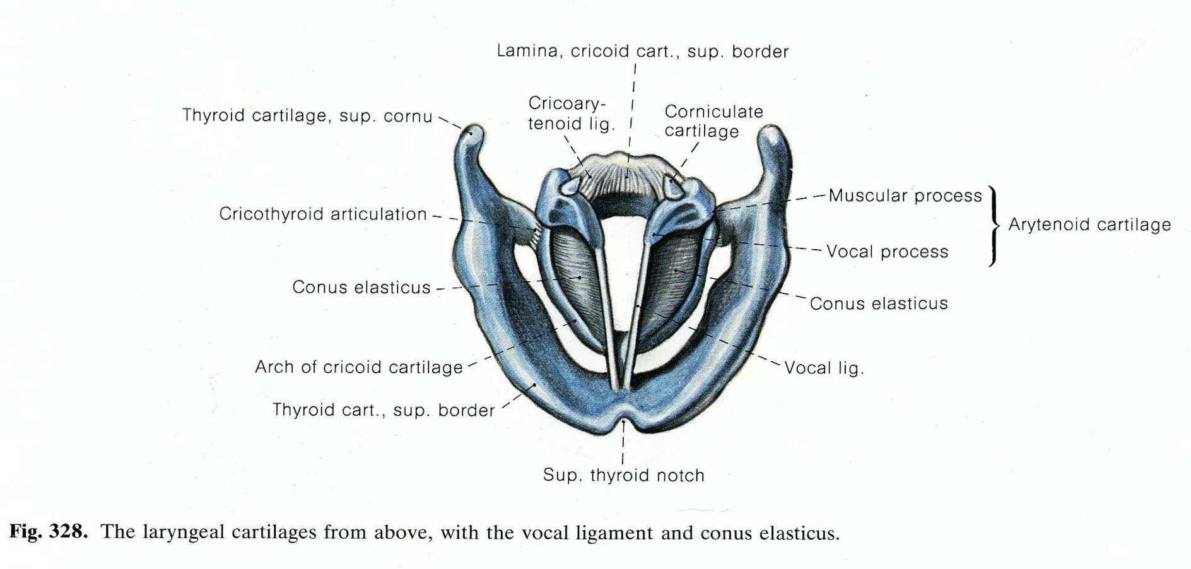

Slide 19
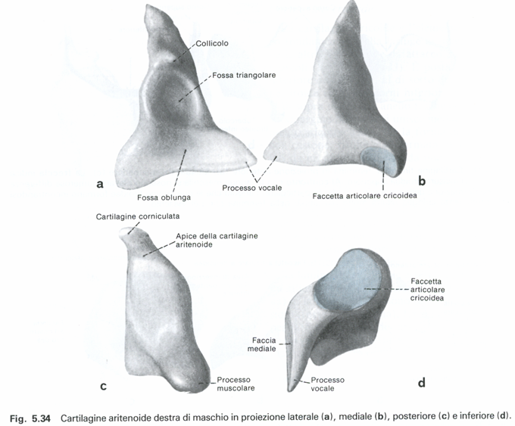
CARTILAGINE ARITENOIDE
Si trova nella PORZIONE SUPERIORE e POSTERIORE
IALINA ED ELASTICA (processo vocale ed apice)
PIRAMIDE TRIANGOLARE
APICE
BASE
FACCIA POSTERIORE
FACCIA ANTEROLATERALE: FOSSA TRIANGOLARE e FOSSA OBLUNGA
FACCIA MEDIALE

Slide 21
LARINGE: CARTILAGINI CORNICULATE
PICCOLI CONI
APICE AD UNCINO
ELASTICHE
SUPERIORMENTE ALLE ARITENOIDI

Slide 22
LARINGE: CARTILAGINI CUNEIFORMI
Considerate FRAMMENTI dell’ EPIGLOTTIDE
ELASTICHE
CONTENUTE NELLE PIEGHE (o LEGAMENTI) ARI-EPIGLOTTICHE della MEMBRANA QUADRANGOLARE

Slide 23
LEGAMENTI INTRINSECI DELLA LARINGE
CRICOCORNICULATO (elastico):
dalla LAMINA CRICOIDEA alle CARTILAGINI ARITENOIDI ed alle CORNICULATE
TIROEPIGLOTTICO (elastico):
fissa il PICCIOLO dell’ EPIGLOTTIDE all’ ANGOLO DIEDRO dello “SCUDO” della TIROIDE

Slide 24
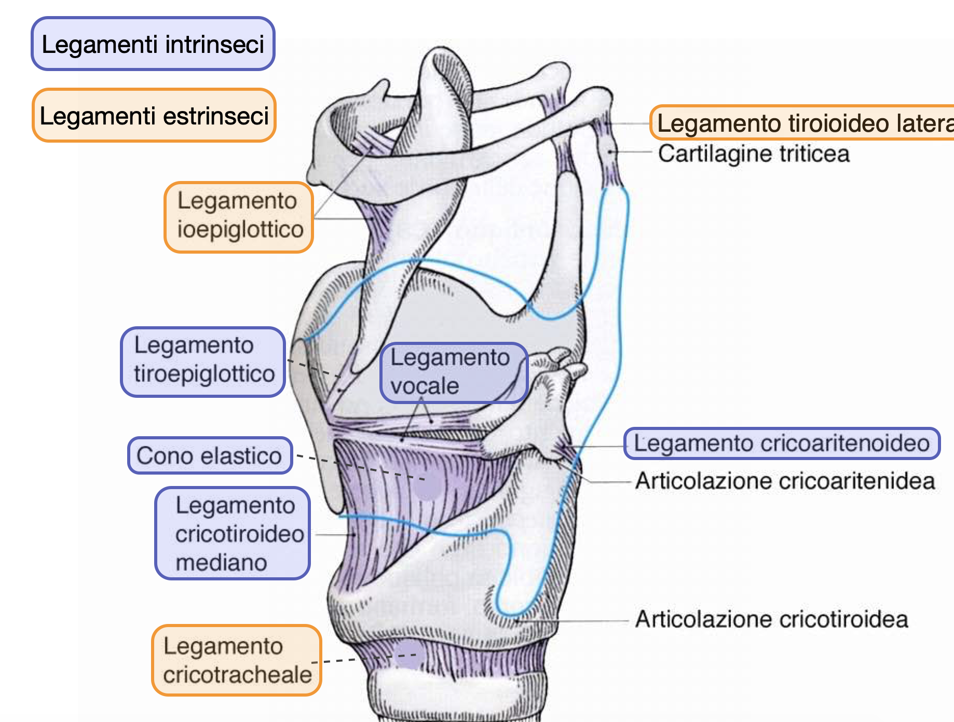

Slide 25
MUSCOLATURA DELLA LARINGE
I muscoli della laringe si possono classificare in due gruppi:
LA MUSCOLATURA INTRINSECA costituita dalle corde vocali e dai muscoli che agiscono indirettamente su queste collegando fra loro le cartilagini che compongono la laringe
LA MUSCOLATURA ESTRINSECA costituita da muscoli che collegano la laringe con lo scheletro osseo ma che pervengono ad agire sulle corde vocali.
posteriormente rapportano alle cartilagini aritenoidi
anteriormente alla cartilagine tiroidea.

Slide 26
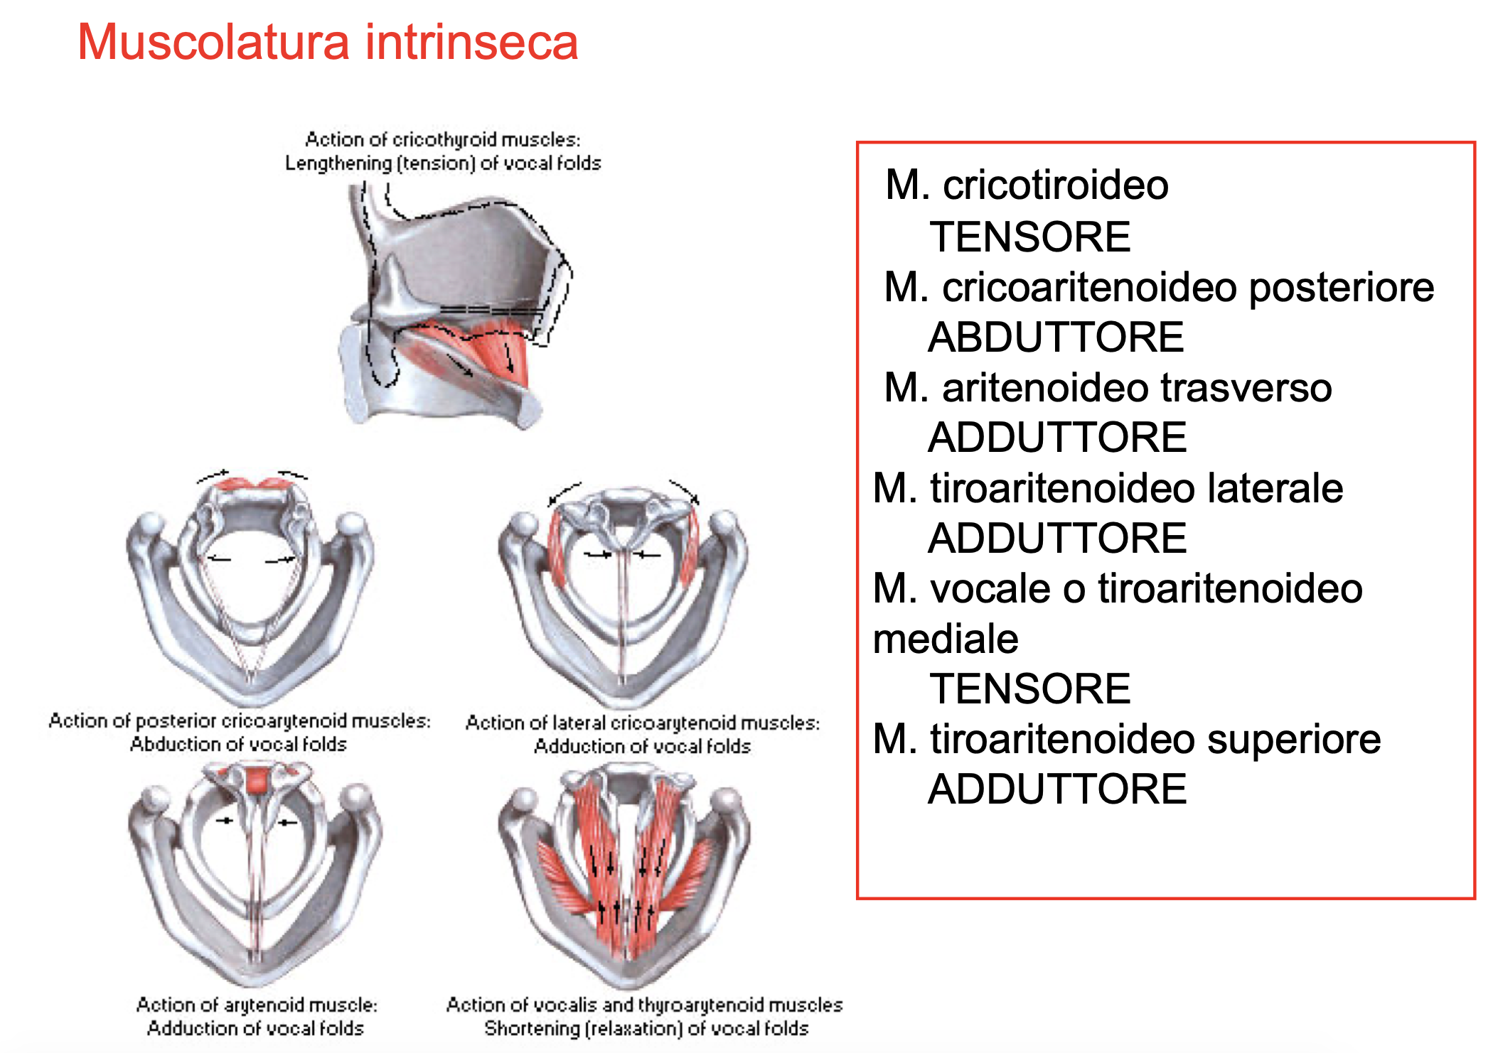

Slide 28
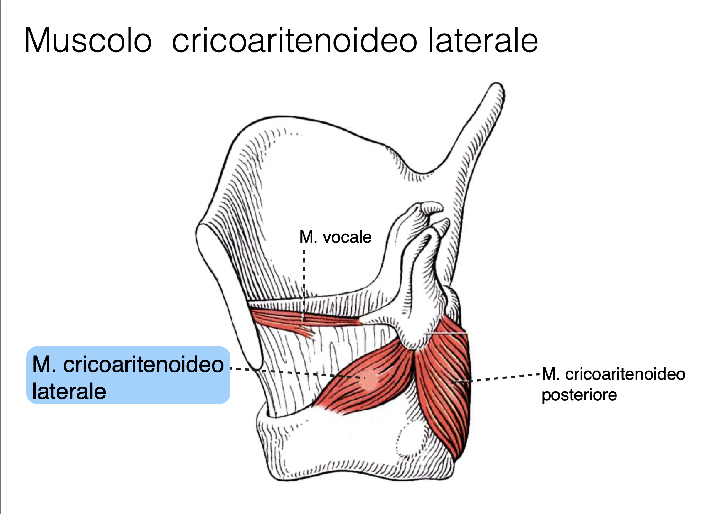

Slide 30
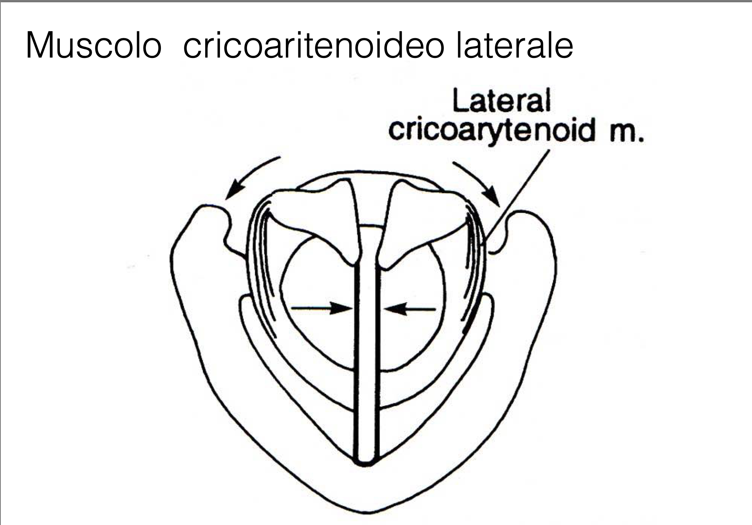

Slide 32
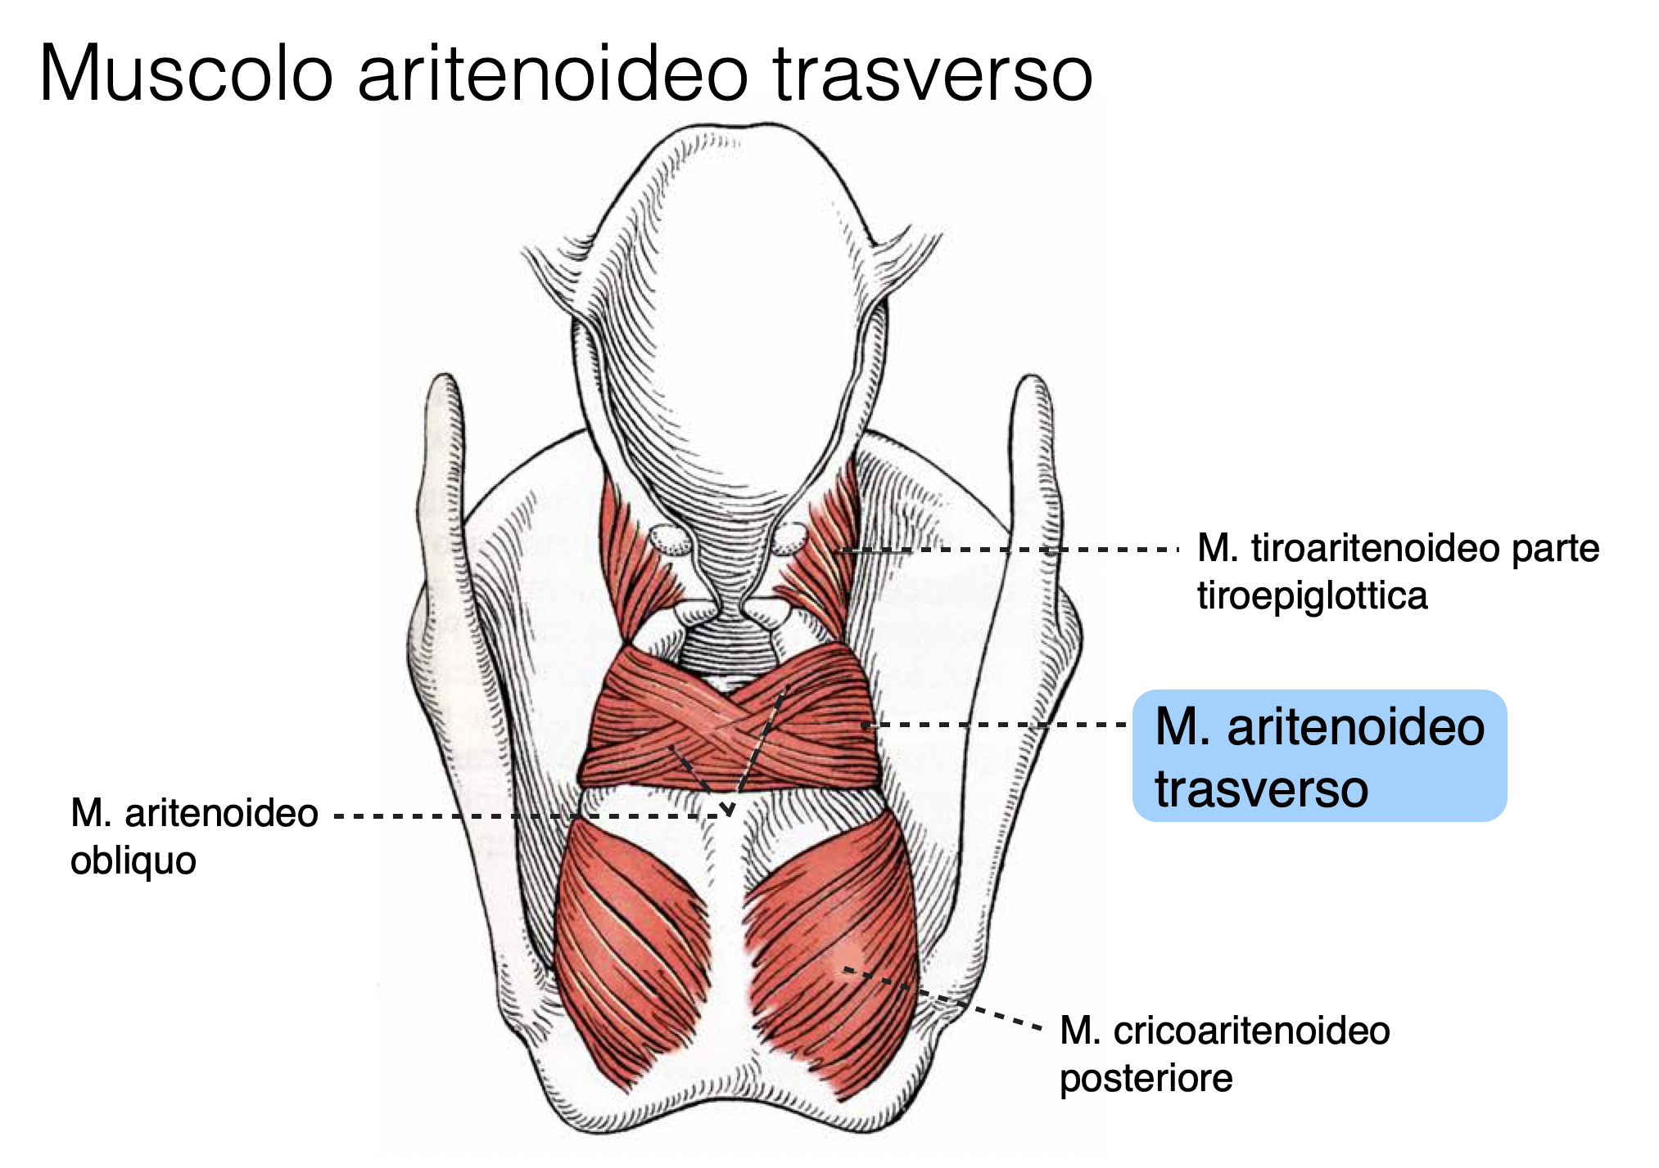

Slide 33
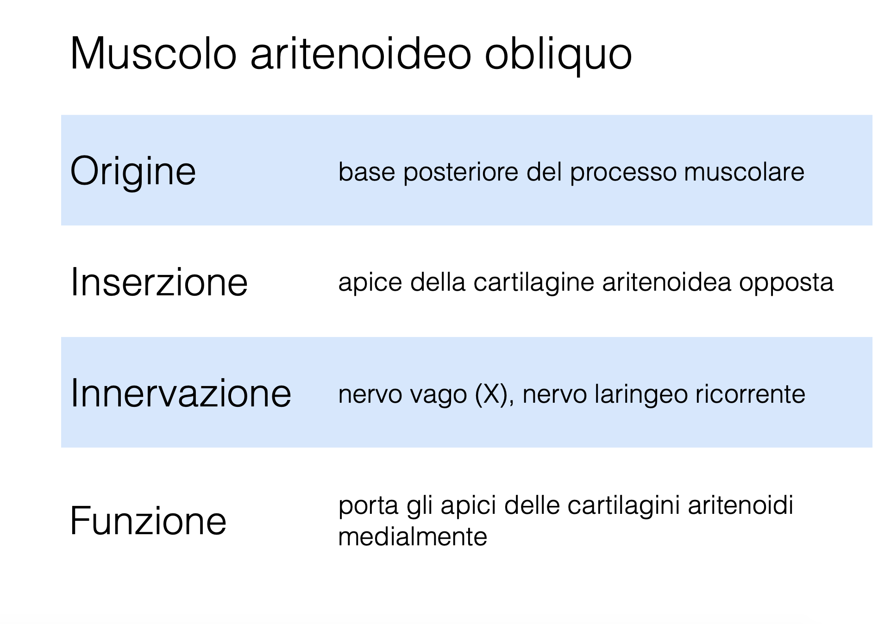

Slide 34
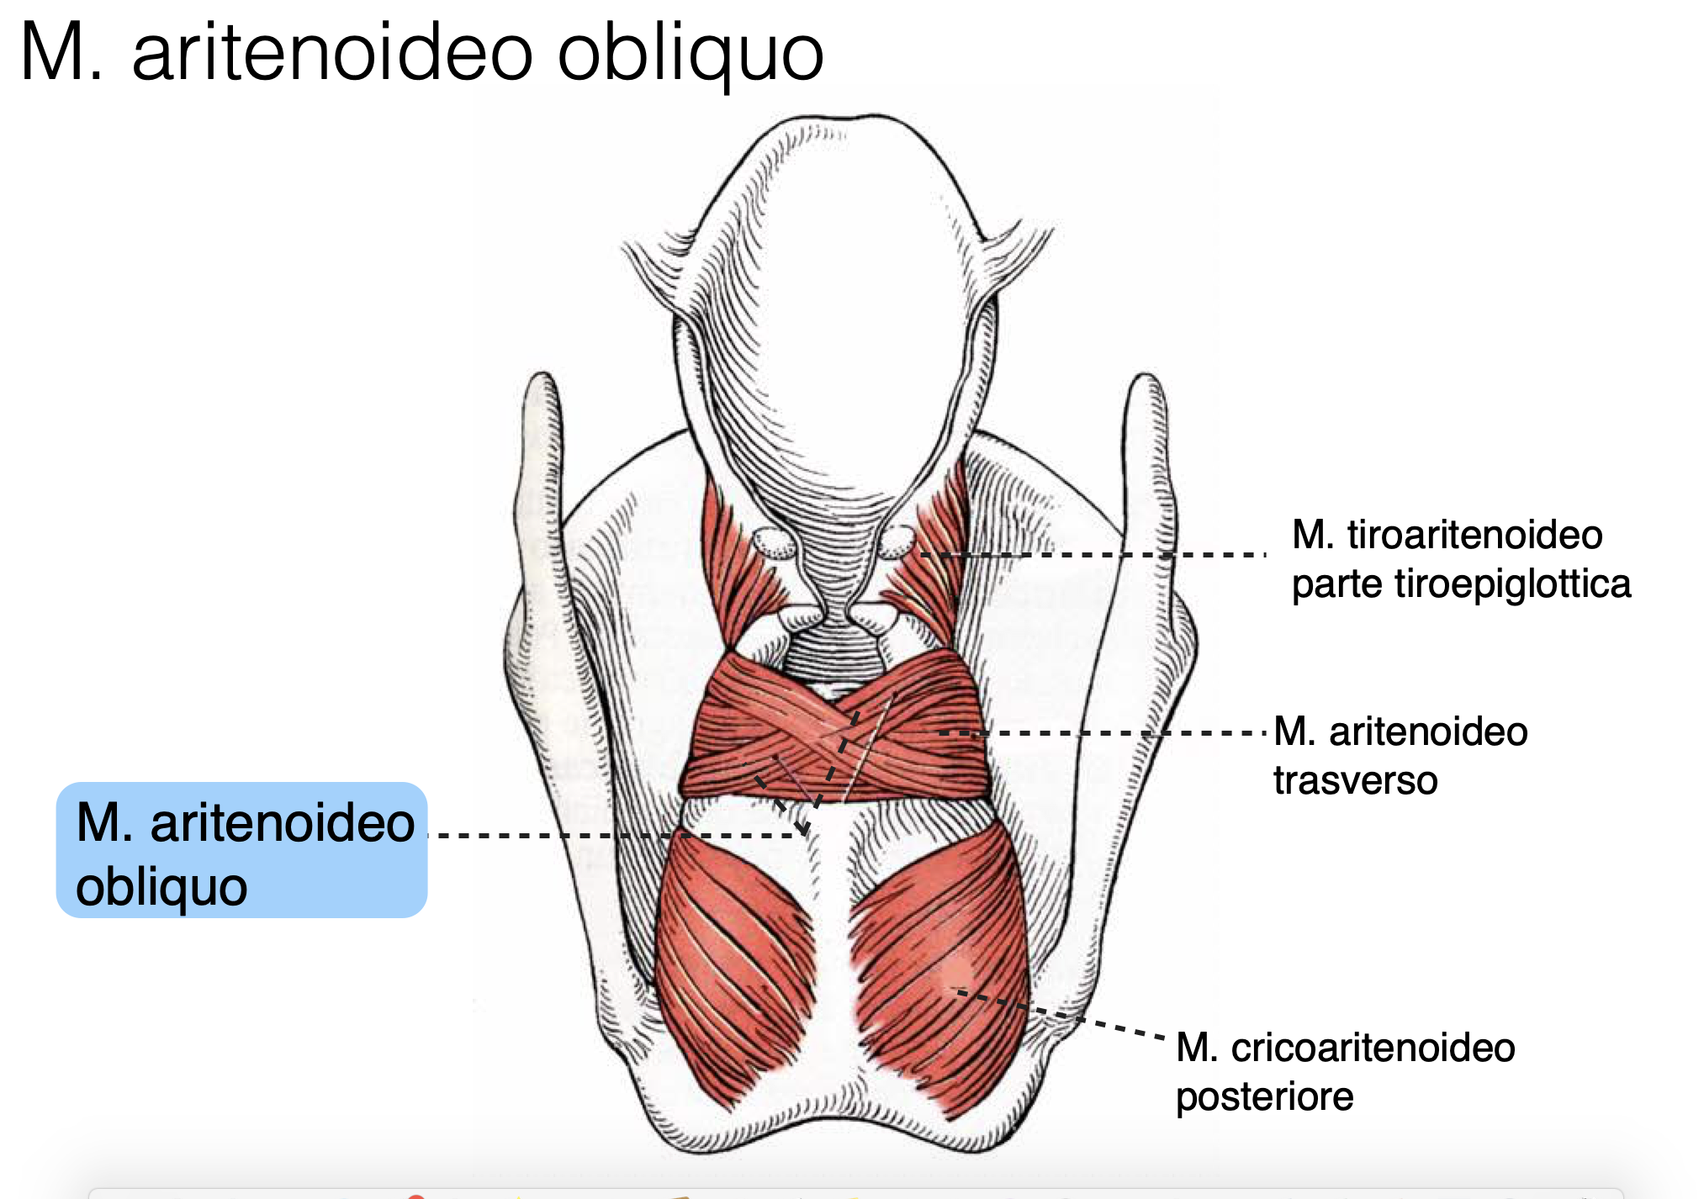

Slide 42
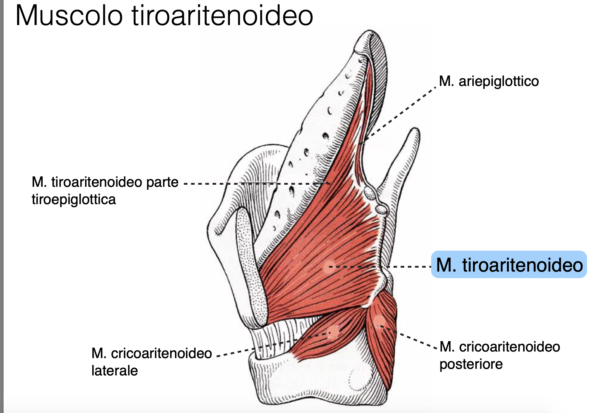

Slide 43
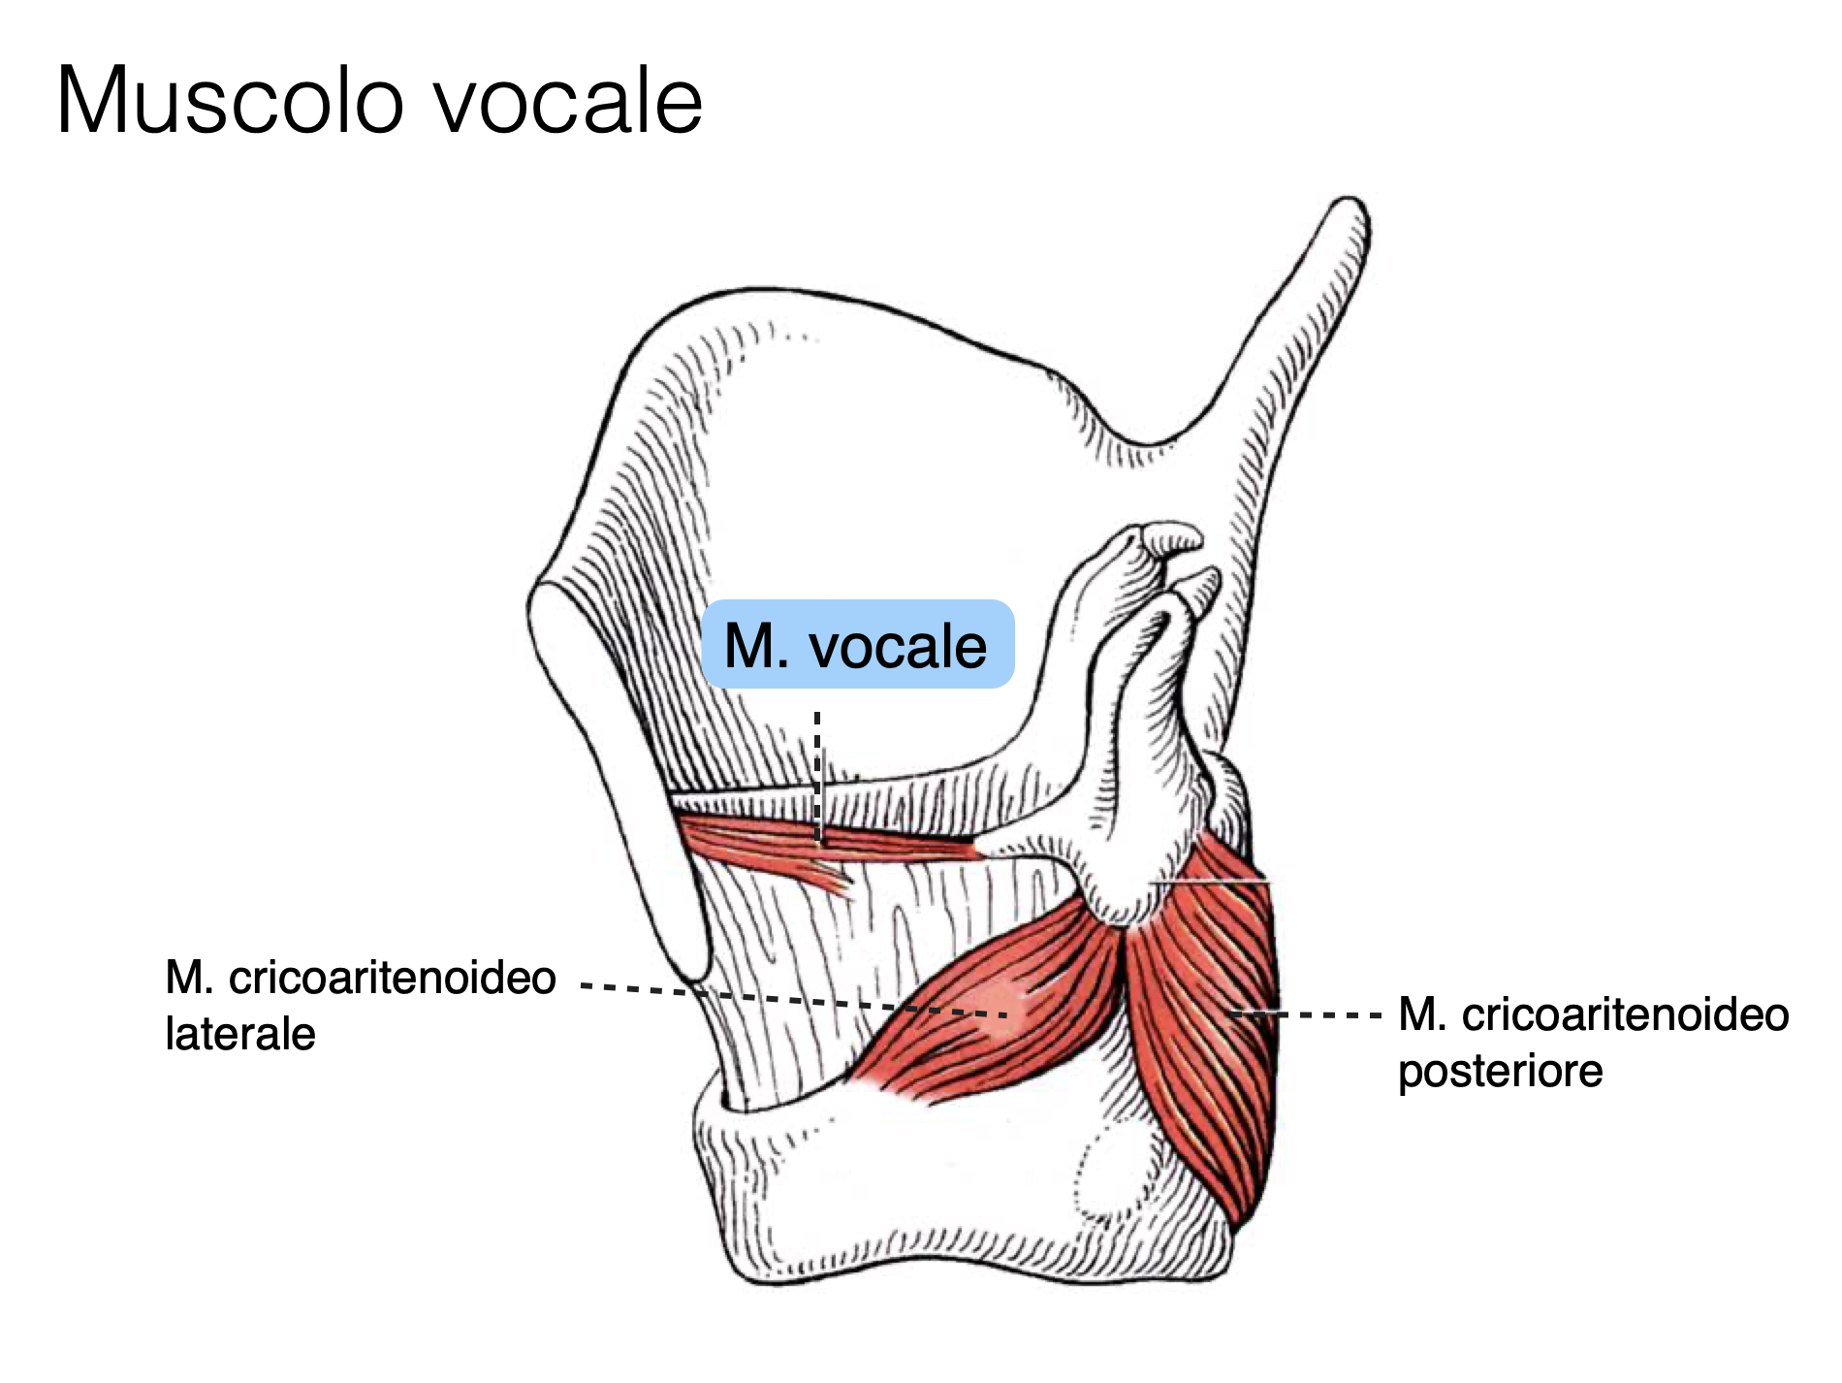

Slide 44
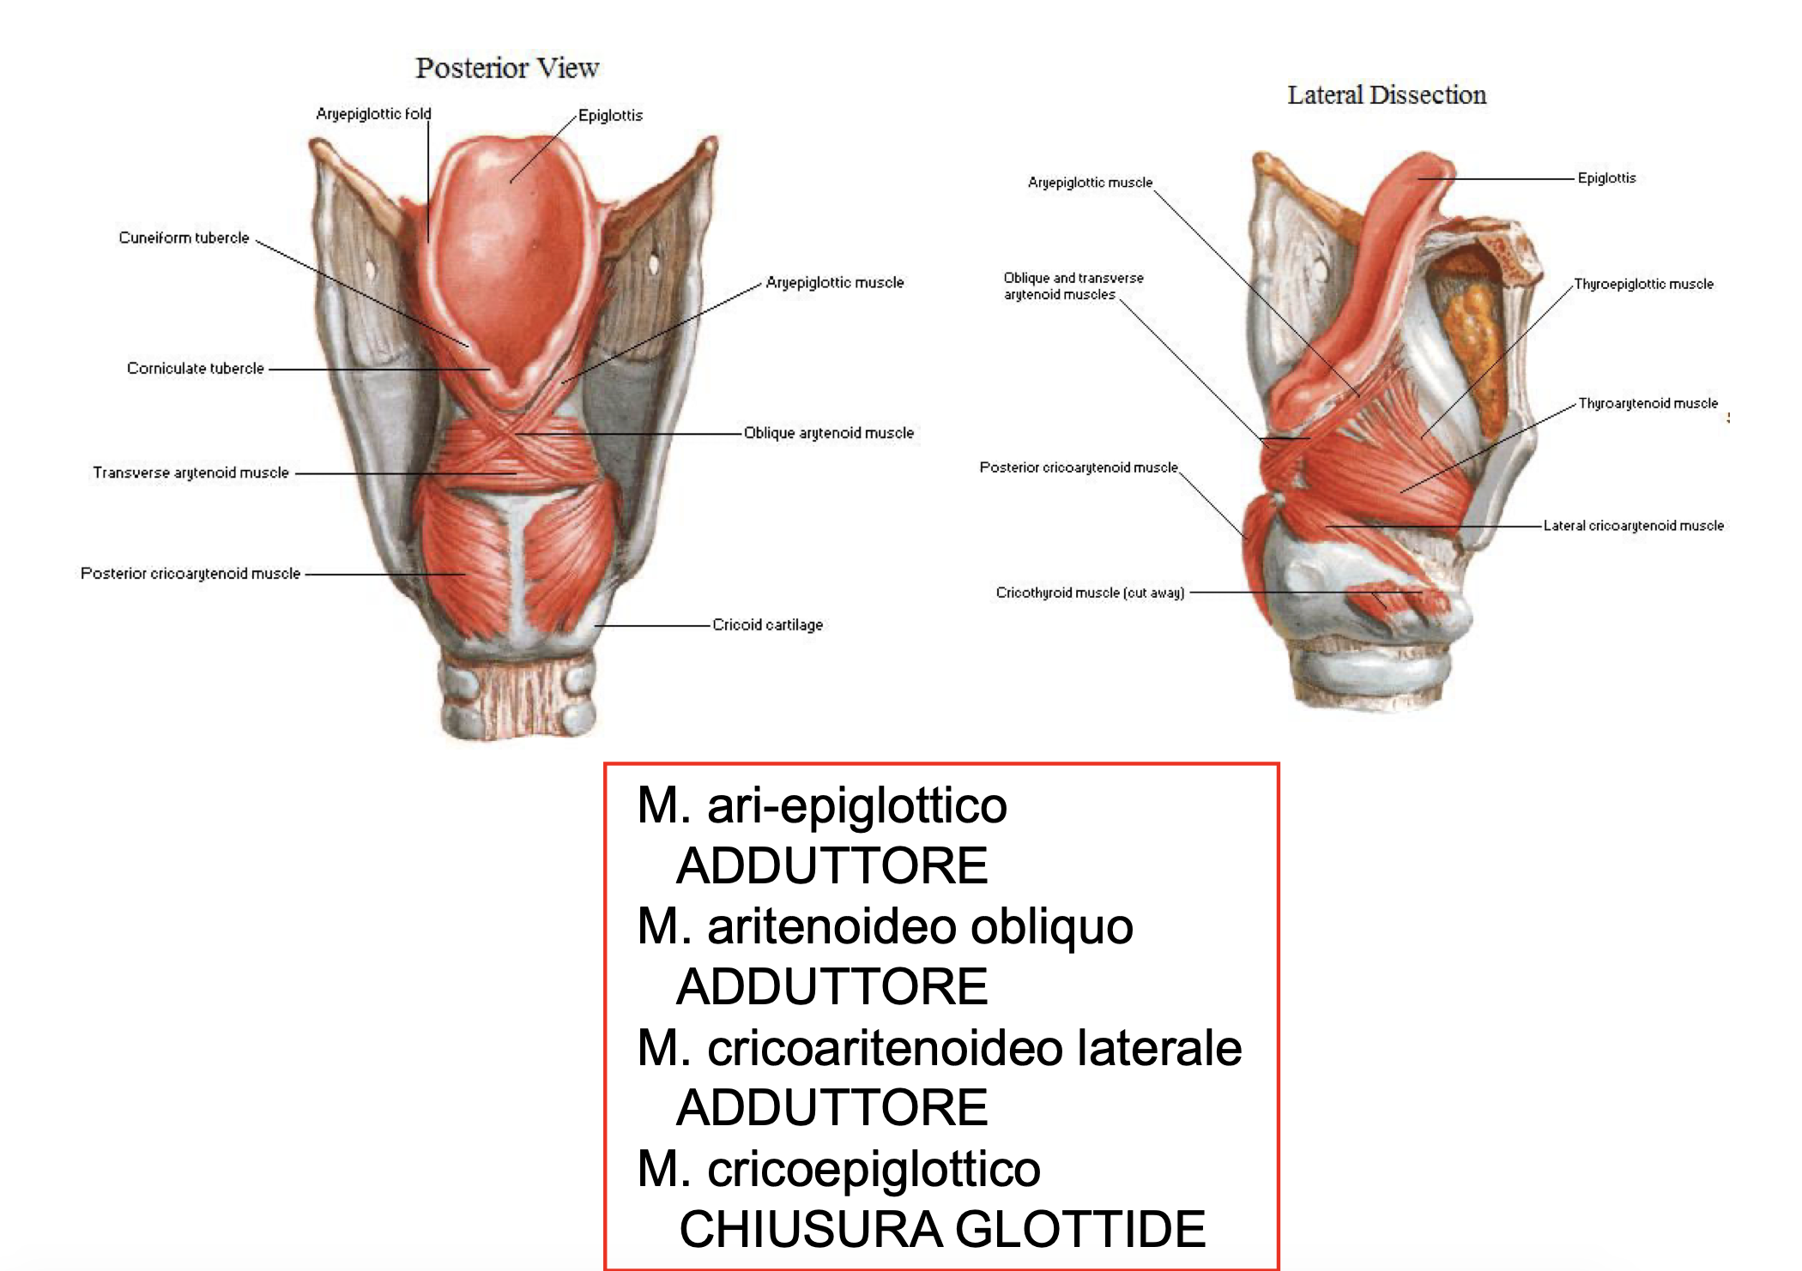

Slide 45
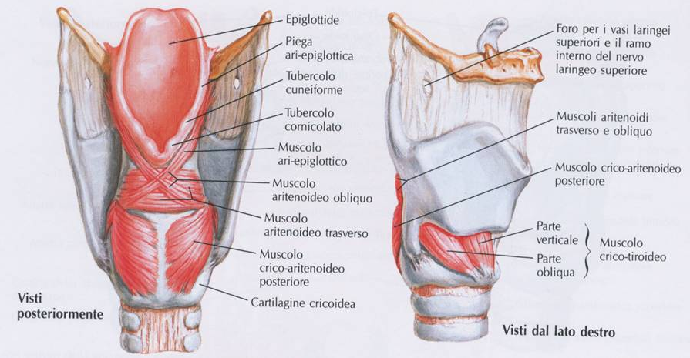
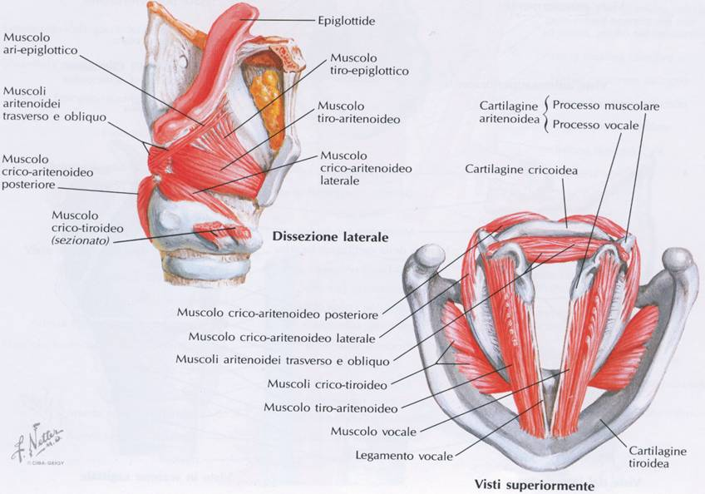
LARINGE: MUSCOLI INTRINSECI

Slide 46
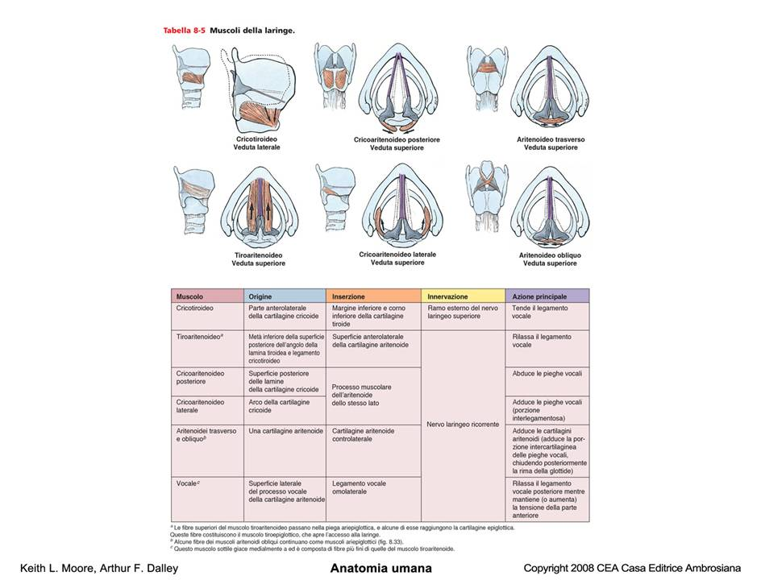
MUSCOLI
LARINGEI
INTRINSECI
e
RELATIVE AZIONI

Slide 48
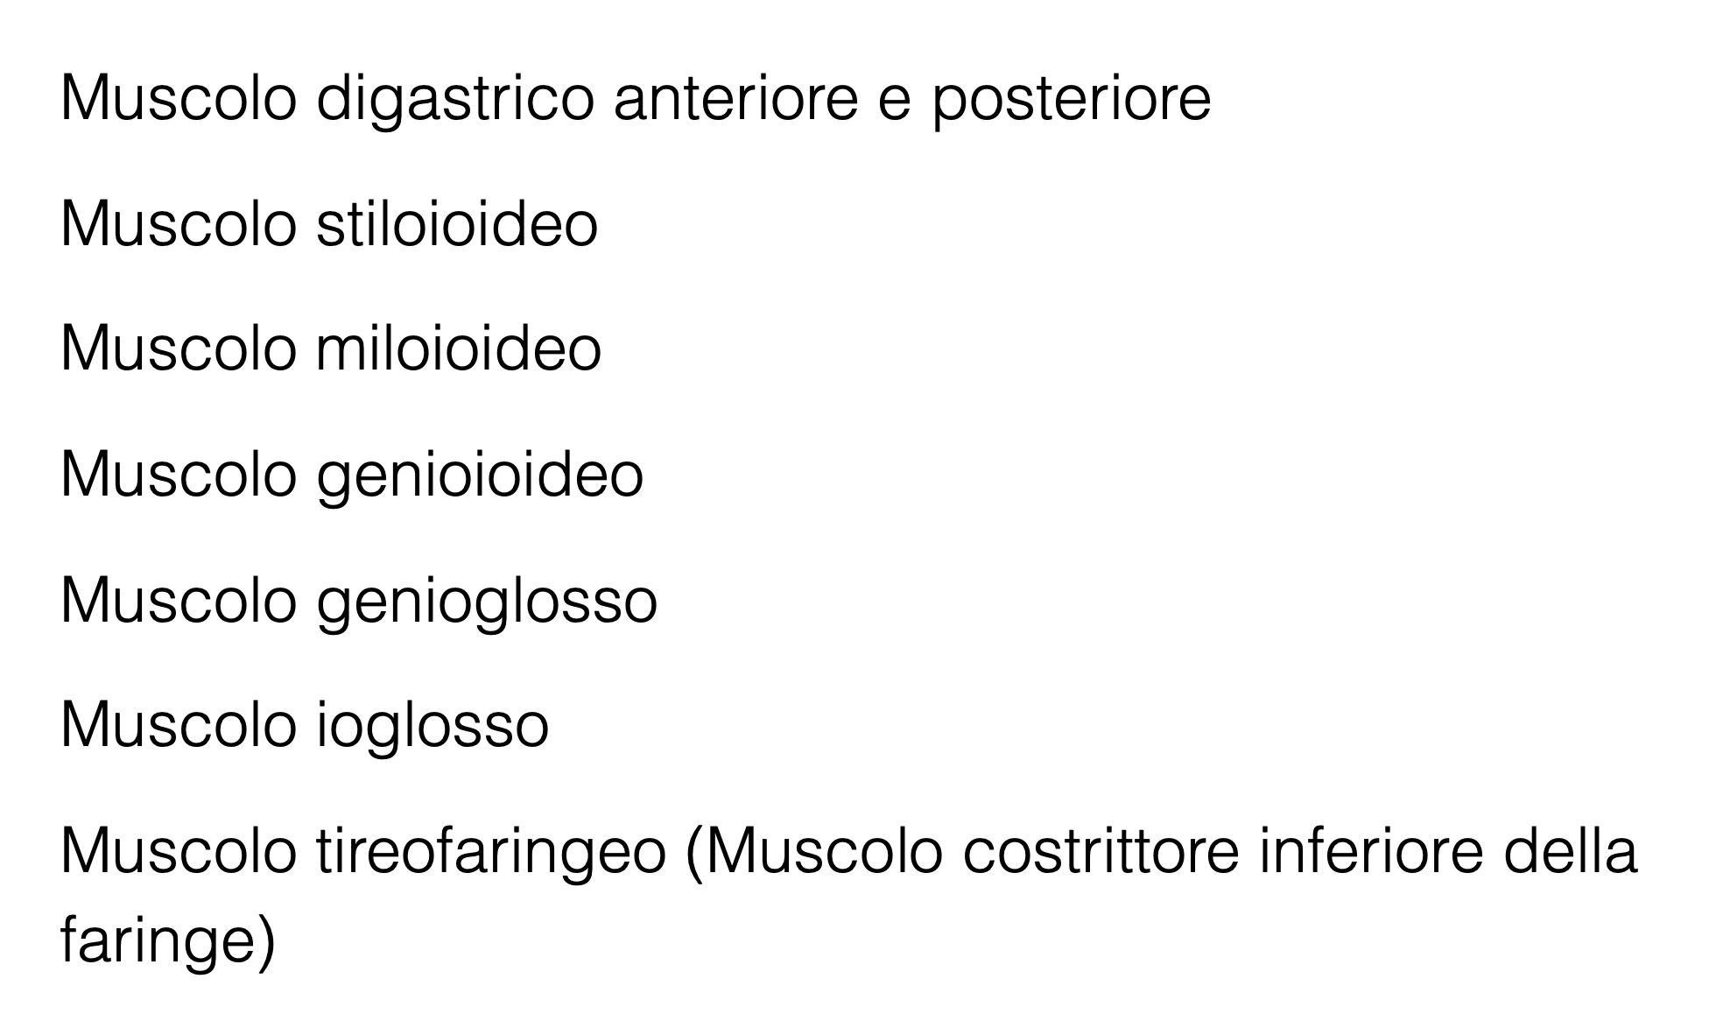
MUSCOLI ESTRINSECI

Slide 51
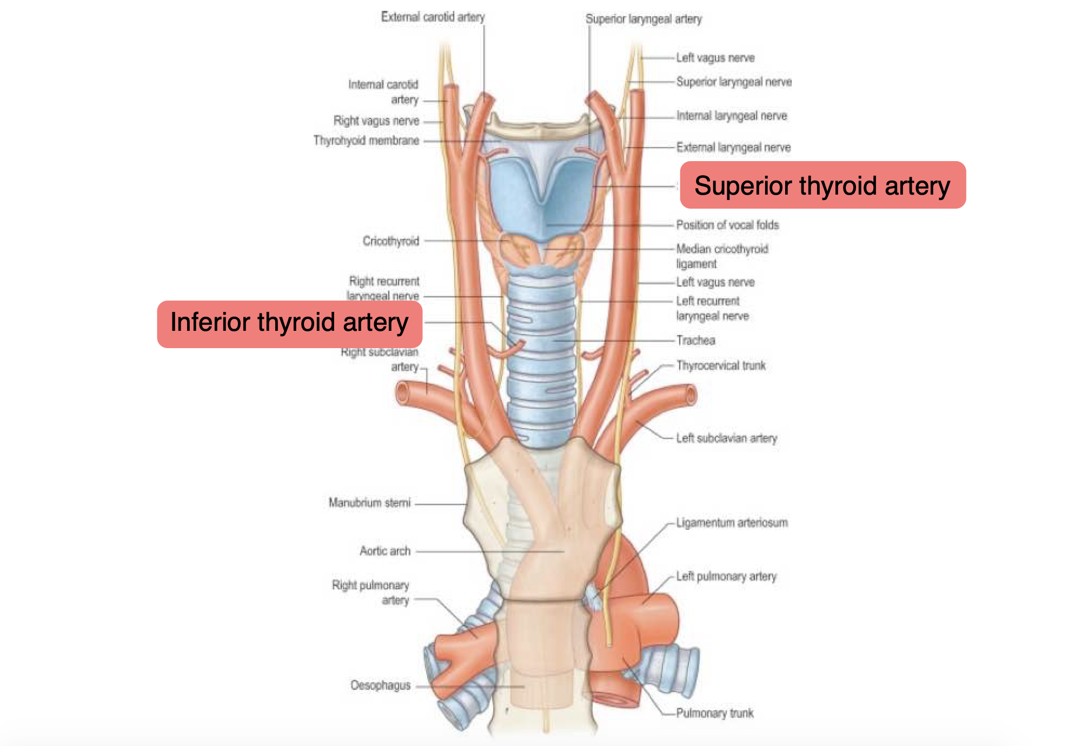

Slide 52
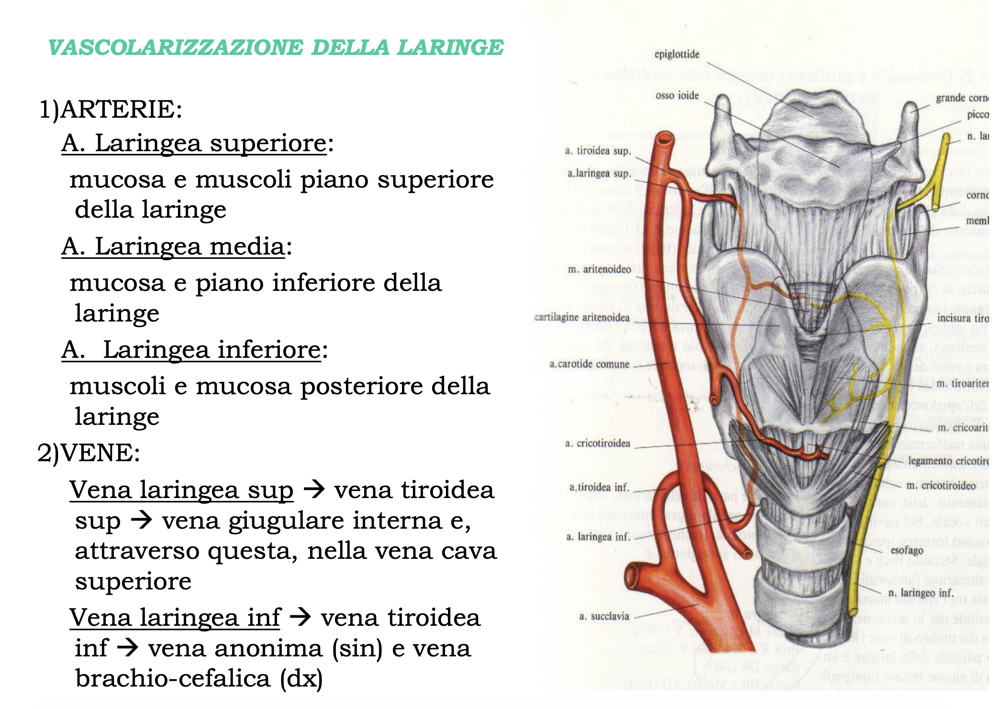

Slide 55
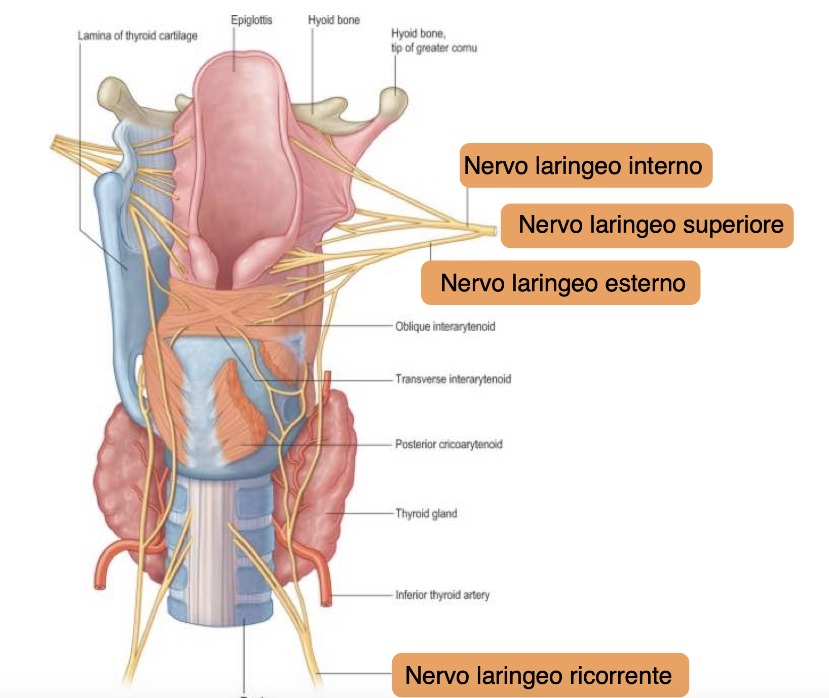

Slide 59
MOVIMENTI DELLE CORDE VOCALI

Slide 60
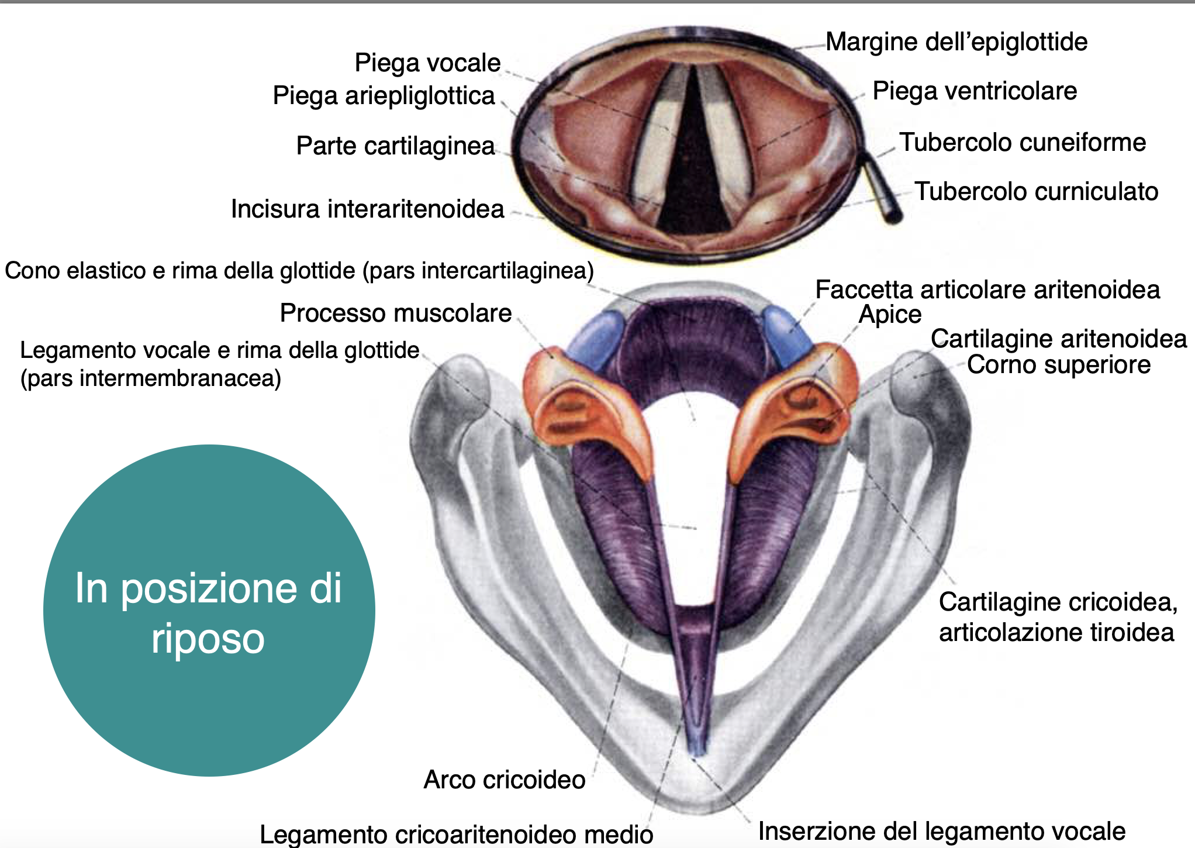

Slide 61
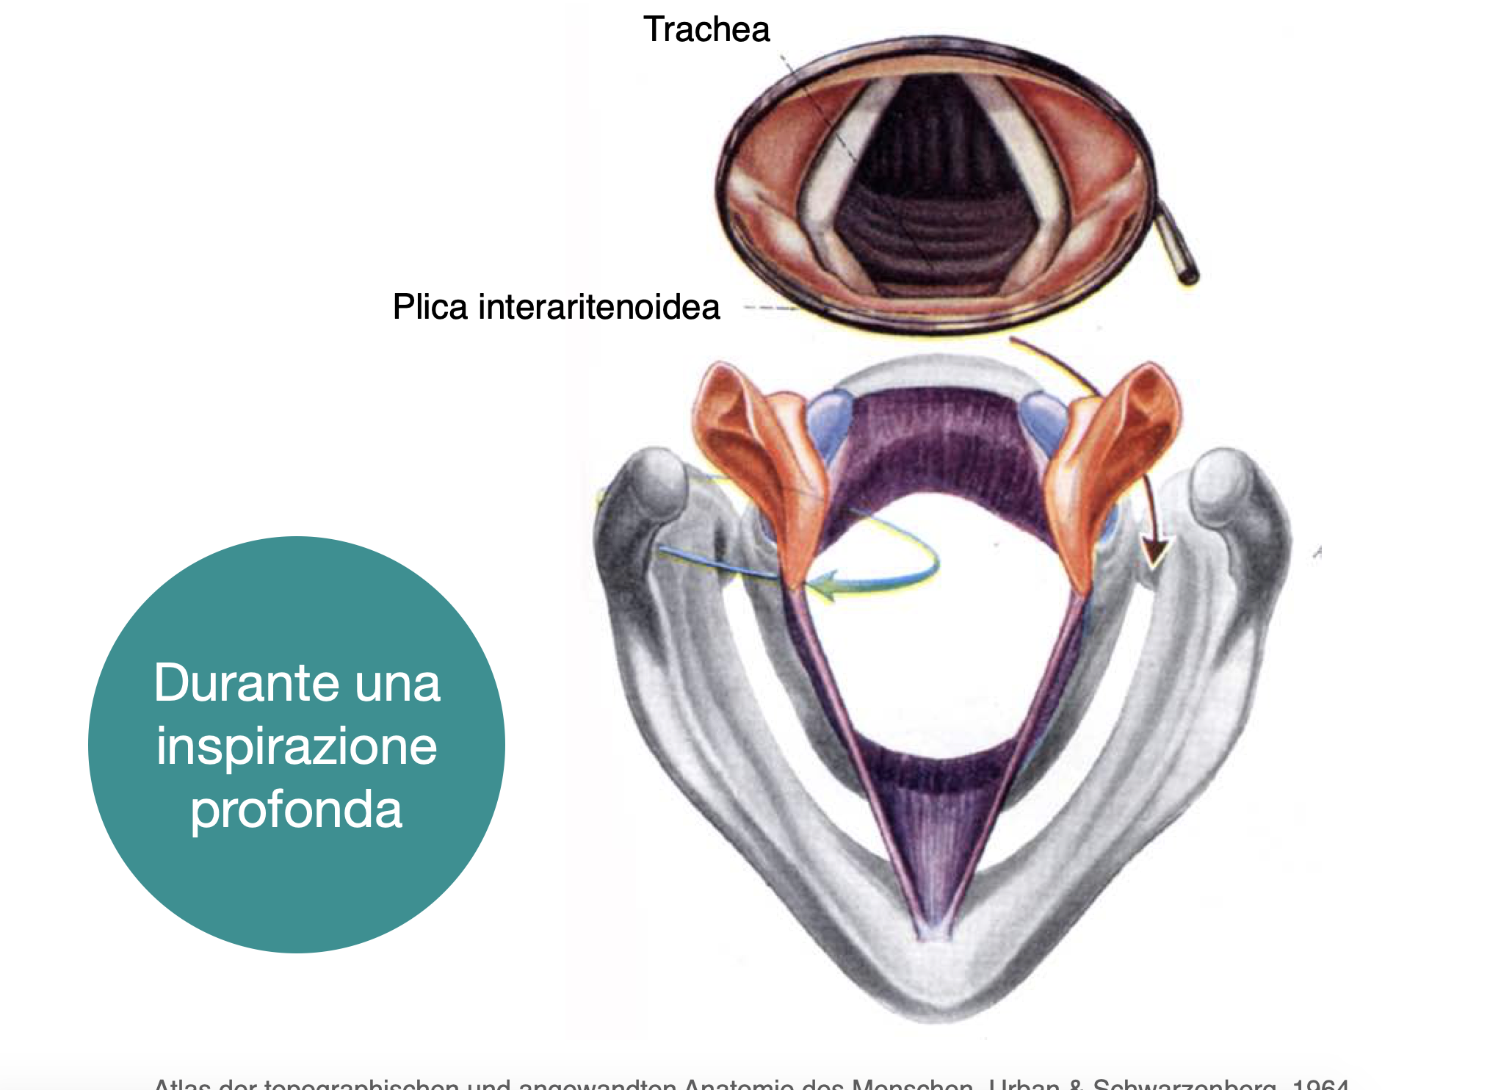

Slide 63
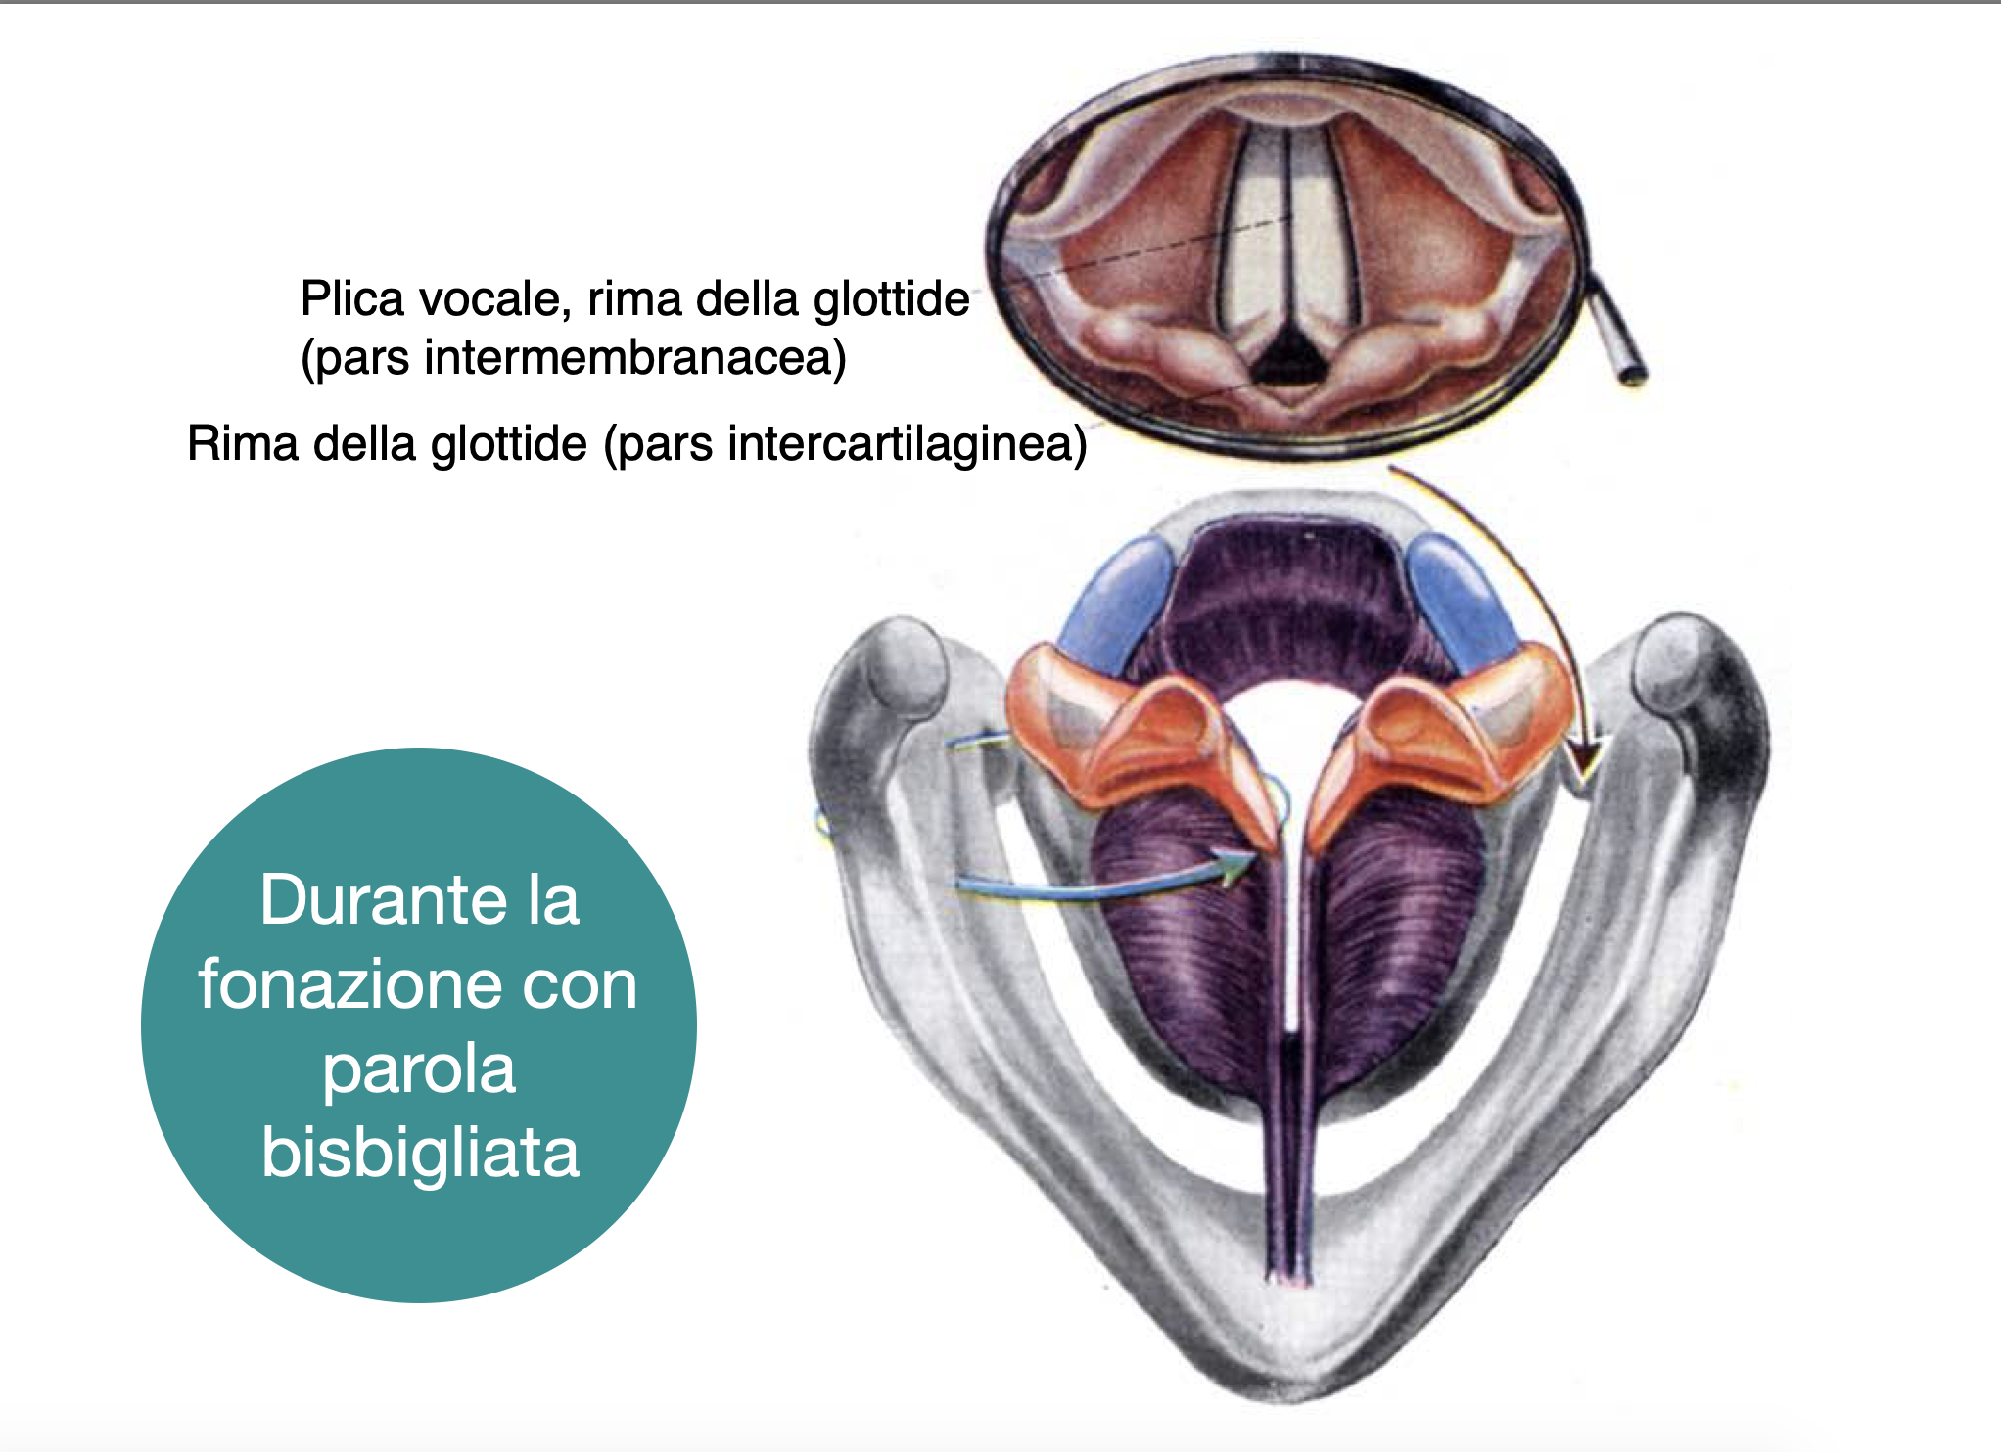

Slide 64
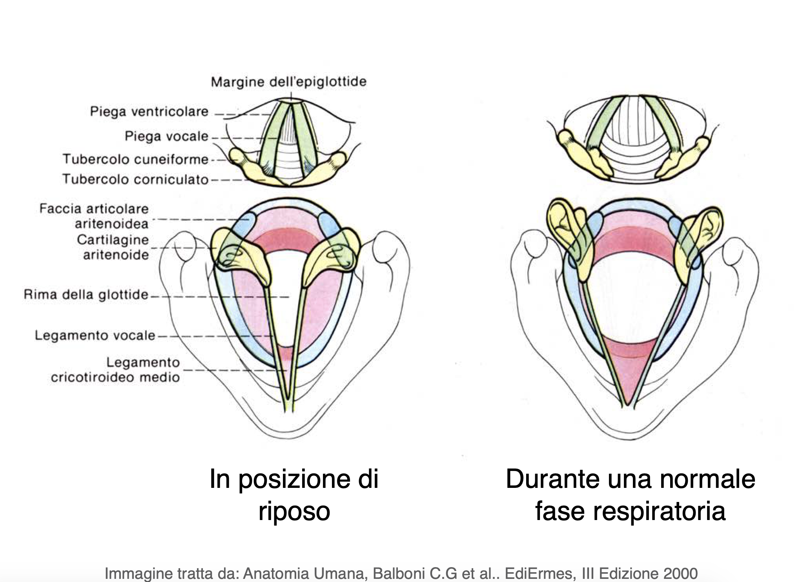

Slide 65
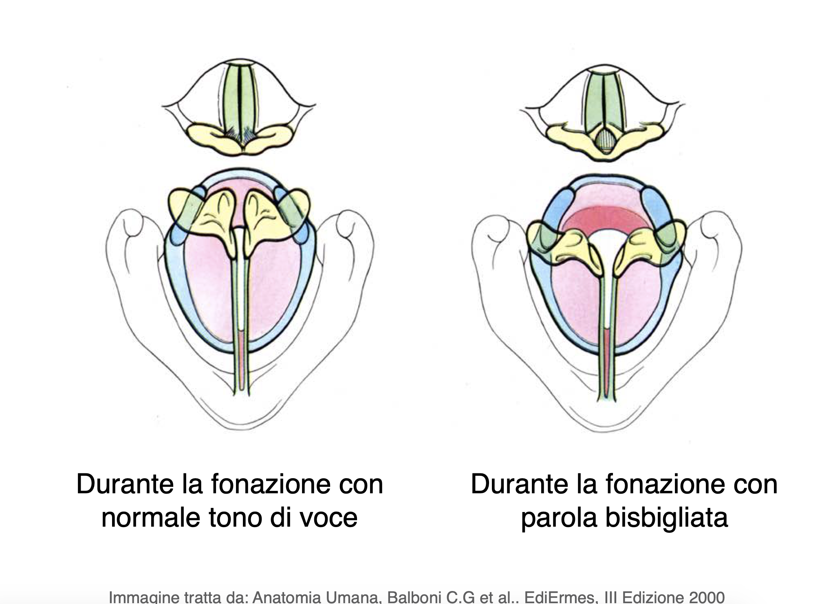

Slide 66
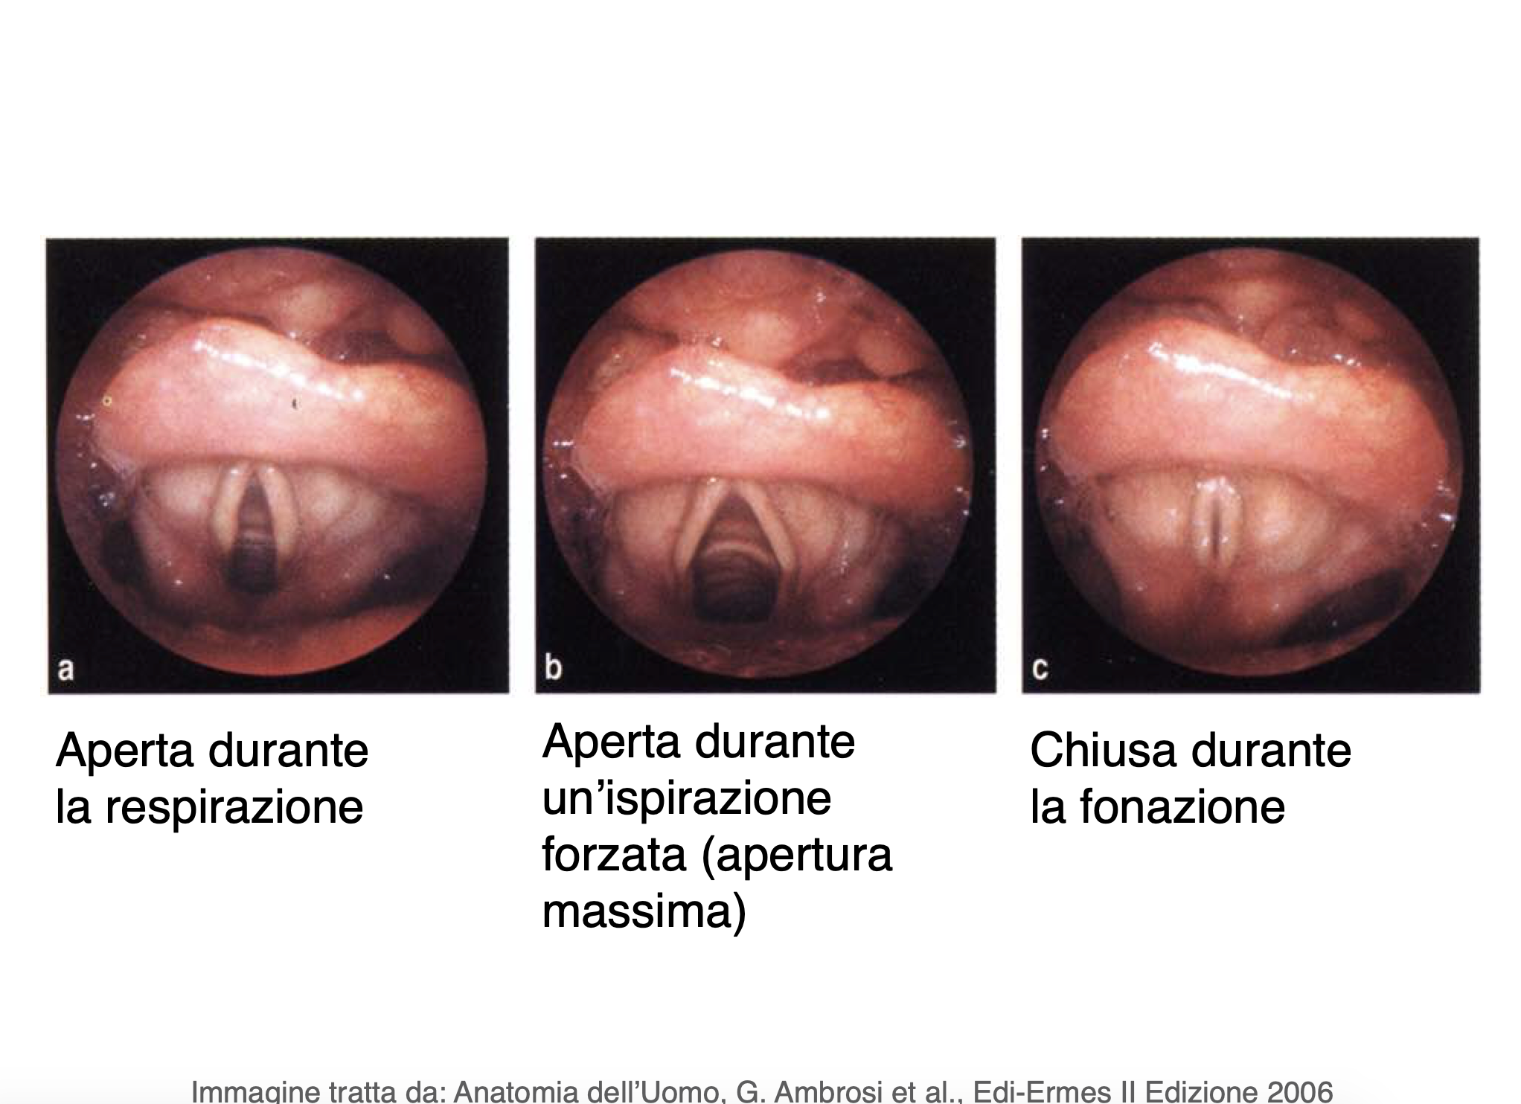

Slide 68
